Slide 1

5. 독도가 한국땅인 외교적 근거
체육학과 최민혁

Slide 2

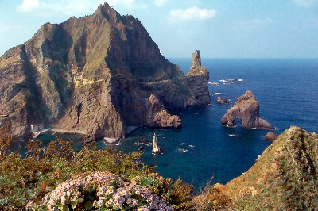
독도에 관한 외교적 근거
5. 외교적 근거

Slide 3
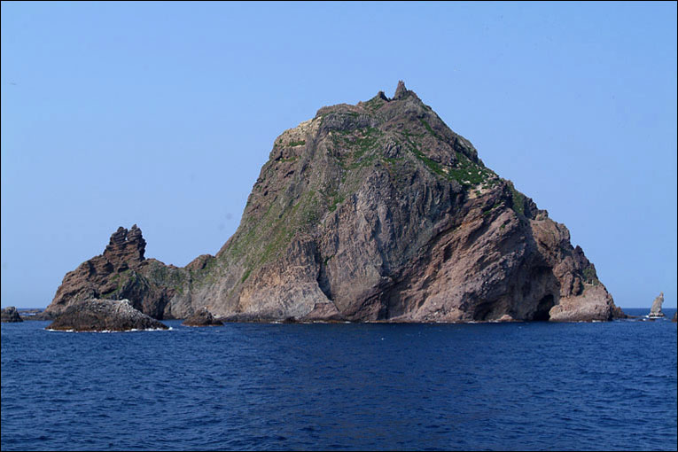
독도 현황
5. 외교적 근거
독도는 문화재보호법에 의한 천연기념물 제336호로서 보호받고 있으며, 1982년에 지정되었습니다.
독도의 중요성을 이야기하자면 주요 2가지 측면에서 이야기할 수 있는데 바로 생태적, 지질학적 측면으로 말할 수 있습니다

Slide 4
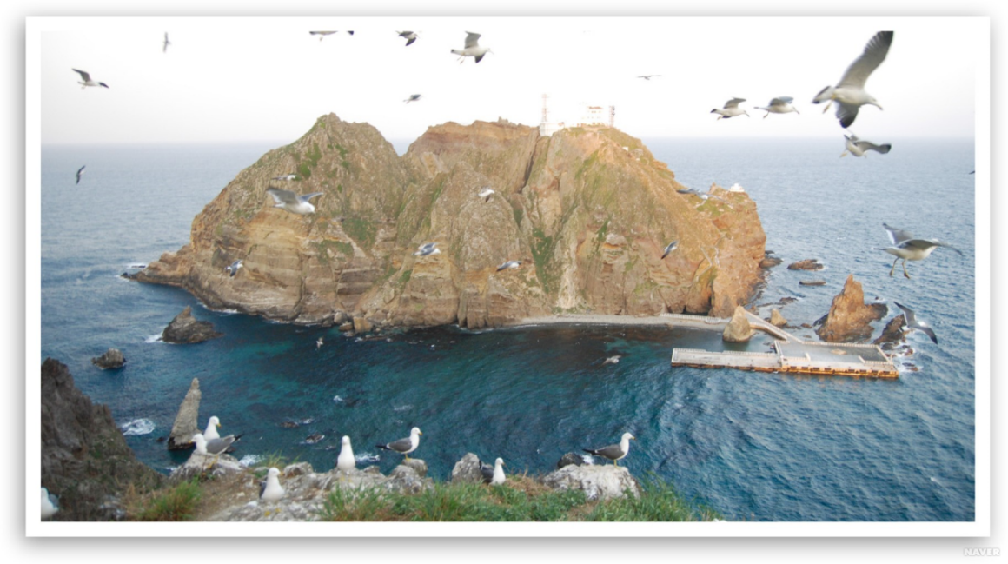
정부의 독도정책 기본입장
5. 외교적 근거
1. 독도는 역사적,지리적,국제법적으로 우리의 고유 영토이며
2. 독도문제는 외교교섭이나 사법적 해결의 대상이 아니라는것
3. 정부는 장기적 차원에서 영토주권 수호 밑 주권행사에 지원

Slide 5
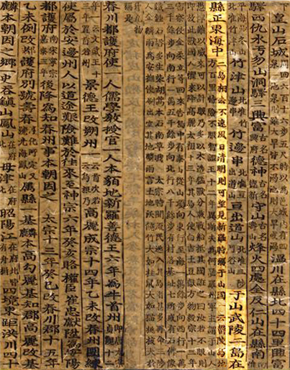
우리의 독도 영토주권 근거
5. 외교적 근거
세종실록 지리지(1454)
주요내용 : 우산, 무릉 두 섬이 현의 정도 바다 가운데에 있고,두 섬이 서로 떨어짐이 멀지 않아 날씨가 맑으면 바라볼 수 있다.
-조선어사전(1938, 조선어사전 간행회) : 독은 돌의 사투리라고 정의
-조선지지자료(1911,조선총독부) : 한자로 石자가 한글로는 독이라고 표기.

Slide 6
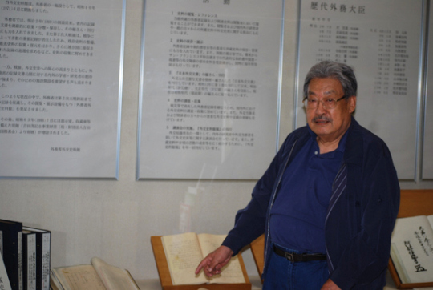
독도에 관한 일본측 주장
5. 외교적 근거
1905년 1월 28일, 일본 정부는 시네마현 소속으로 독도가 일본땅이라고 결의했다..
2. 1951년, 미국과 일본간 ‘샌프란시스코 강화조약’ 을맺으면서 이 조약에 따라 일본이 한국에 땅을 돌려주었는데, 독도는 포함되지 않았다.

Slide 7
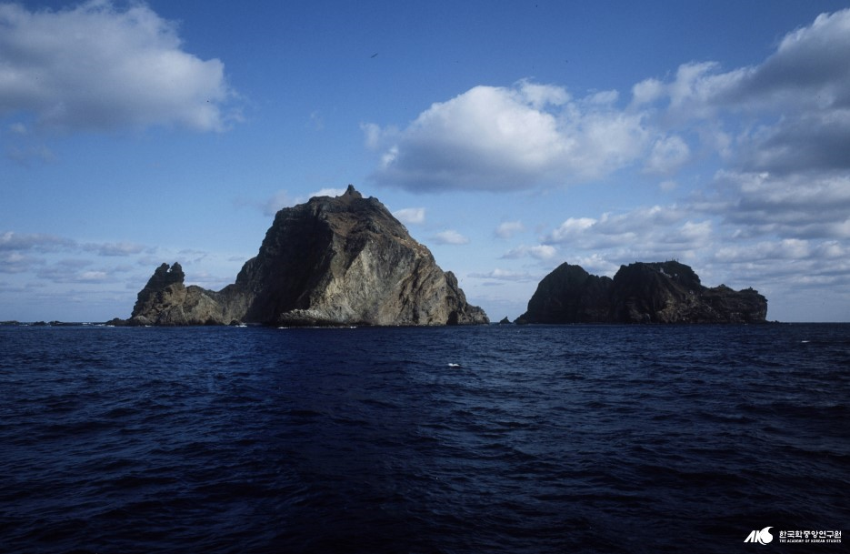
일본의 독도 고유영토 부정
5. 외교적 근거
일본 돗토리번 답변서(1965)
주요내용 : 울릉도는 돗토리번 부속이 아닙니다.울릉도,독도는 물론 그밖에 어떤 두 나라의 부속 섬도 없습니다.
일본 태정 관지령(1877.3.29)
주요내용 : 문의한 다케시마 외 1건에 대하여 본 방 은 관계가 없다는 것을 주지할 것. 또한 붙임으로 지도를 그렸는데 이 마쓰시마 는 독도를,다케시마 는 울릉도를 가리켰음

Slide 8
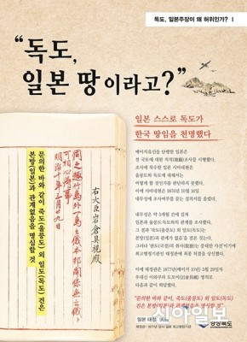
일본 주장에 대한 일본자료 의 반박
5. 외교적 근거
일본 시네마현고시 제40호(1905.2.22)
-시네마현 은 내부 회람용 이라는 도장을 찍어 관보에 게시된 바 없이 고시하였으며 독도를 일본땅에 편입한다는 내용을 담고 있으나 이는 출처를 알 수 없는 회람본 이였으며 공식적으로 고시된 사실이 없다고 알려져 있다.

Slide 9
일본주장에 대한 당시 대한제국 의 반박
5. 외교적 근거
의정부참정대신지령 제3호(1906.3.29)
독도가 (일본)영토가 되었다는 설은 전혀 무근하니, 섬의 현편과 일본인이 어떻게 행동하였는지 다시 조사 보고할일.

Slide 10
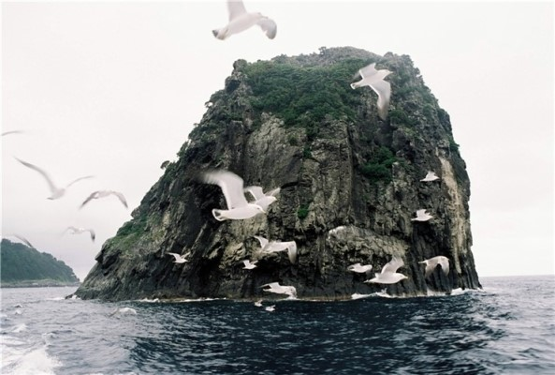
독도가 우리땅인 근거
5. 외교적 근거
‘대한제국 칙령41호’ 로 울릉도의 행정구역에 독도를 편입함

Slide 11
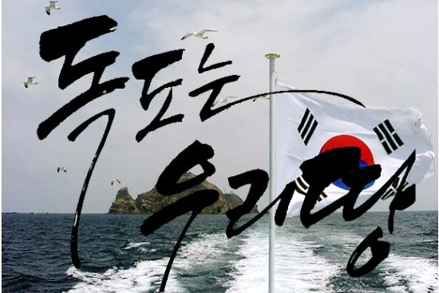
마무리
독도는 우리 땅입니다

Slide 12
6. 독도가 한국땅인 지리적 근거
체육학과 진강민

Slide 13
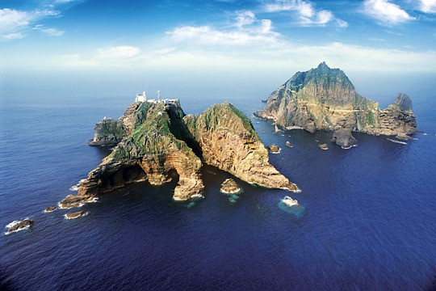
독도
6. 지리적 근거
독도는 현재 경상북도에
속해있는 화산 섬으로서
대한민국 가장 동쪽에
위치한 영토이다.

Slide 14
1.독도 행정구역&소유권
6. 지리적 근거
현주소:경상북도 울릉군 울릉읍 독도리 1~96번지
2000년1월 시민단체들이 제기한 독도리 신설 청원을 계기로 4월 8일 리 로 행정 독립하여 경상북도 울릉군 울릉읍 독도리 산 1~37번지가 되었다가 2005년 지번이 변경되었다.
소유권:대한민국 해양수산부

Slide 15
6. 지리적 근거
2. 우리나라와 일본간의 독도와의 거리
울릉도 87.4km 독도 거리
일본 오키섬 157.5km 독도 거리
거의 두배 정도의 차이

Slide 16
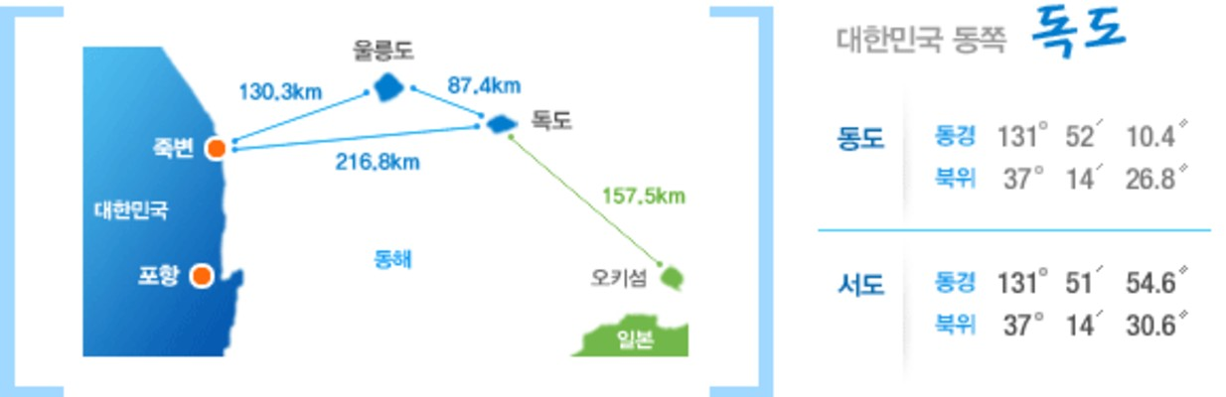
3.우리나라와 일본의 독도와의 거리 차이
6. 지리적 근거

Slide 17
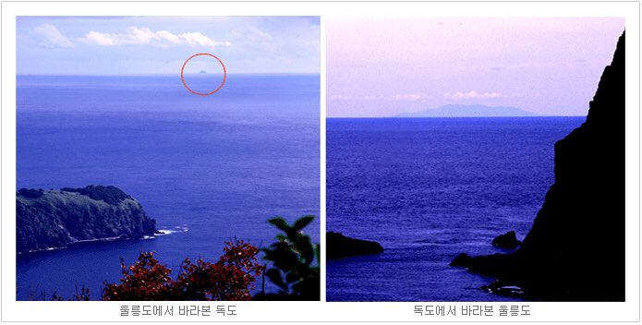
4.울릉도에서 보이는 독도
6. 지리적 근거
울릉도에서는 맑은 날이면 해안 100m 아래에서도 육안으로 독도를 볼 수 있다.

Slide 18
5.독도는 과거 강원도에 속하는 섬
6. 지리적 근거
1693년 울릉도에서의 양국어민 충돌사건으로 일본에 납치되었다 풀려난 어부 안용복은 3년후 일행 11명을 이끌고 자진 도일하여 울릉도와 독도가 조선땅임을 주장했는데, 1696년 당시 안용복 일행 11명에 대한 일본측 조사기록 문서인 원록구병자년 조선주착안 일권지각서가 약300년이 지난 2005년 5월 일본 시마네 현의 민가에서 발견 공개되었다.

Slide 19
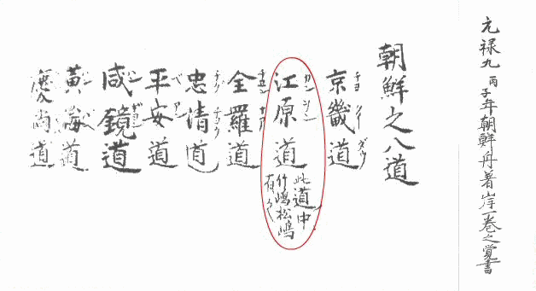
5.독도는 과거 강원도에 속하는 섬
6. 지리적 근거
2005년 일본 시마네현의 민가에서 발견된 1696년의 안용복 문서

Slide 20
5.독도는 과거에 강원도에 속하는 섬
6. 지리적 근거
江原道 | 此道中 | 竹嶋松嶋 有之
강원도 | 이도안에 | 울릉도(竹嶋) 독도(松嶋) 있다
이 문서에 의해, 안용복은 일본측에서 주장하는 허풍쟁이가 아니라, 독도에 대한 정확한 지식과 근거를 가지고 울릉도와 독도가 우리땅임을 주장했음이 밝혀졌다. 당시 안용복은 가지고 간 팔도지도(현존하지 않음)를 보여주면서 "울릉도와 독도가 강원도에 속하는 섬(江原道 此道中 竹嶋松嶋有之)"이라고 주장했으며, 독도의 위치도 상당히 정확하게 인식하고 있었음을 알 수 있다.

Slide 21
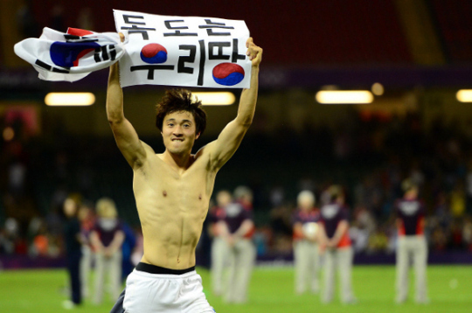
감사합니다

Slide 22
7. 독도와 우익단체
체육학과 박기태

Slide 23
7. 독도와 우익단체
우익 단체란?
일본 우익단체에 후원금을 내는 등, 우익활동 지지성향의 기업
우익 기업이란?
기업의 수입 중 일부를 일본 우익단체 혹은 역사 왜곡 교과서에 후원하거나 한국비하발언을 한 기업

Slide 24
7. 독도와 우익단체
독도를 일본땅이라 우기기
종군위안부는 자발적 직업이었다 우기기
전범기인 욱일기 사용을 지지하기
일본의 군국주의 부활을 찬성하기
혐한 분위기 선동하기
일본 역사교과서 내용 왜곡하기 등
활동

Slide 25
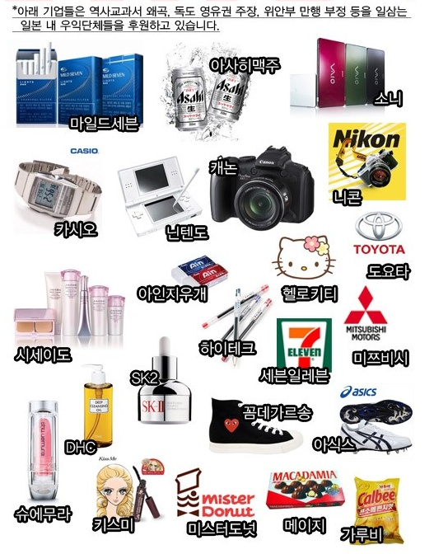
7. 독도와 우익단체

Slide 26

7. 독도와 우익단체
독도를 일본 땅이라고 주장하는 우익 교과서 후원
동해를 일본해 라고 표기하는 전광판 제작 등을 지원
전체 매출액 80% 이상을 한국 시장에서 올리고 있지만 다케시마 전광판 제작 등을 지원하고 있어 우리 스스로가 다케시마 홍보에 나서고 있는 셈이라고 할 수 있다.

Slide 27
7. 독도와 우익단체
한 포털사이트에서 위와 같은 일본제품 불매 서명운동을 진행중인 글쓴이는 ‘역사 왜곡을 통해 독도를 일본 땅이라고 우기고 있는 슬픈 현실
우리의 무의식적인 소비가 이를 부추기고 있다는 것이라며 국내에는 역사 왜곡을 일삼는 일본 우익단체를 후원함 으로서 독도 침탈에 일조하는 일본 기업들이 다수 진출

Slide 28
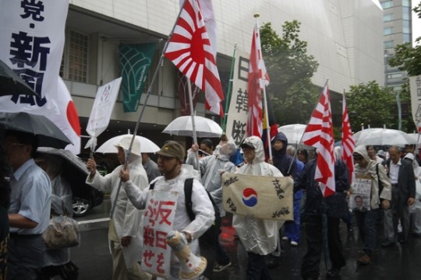
7. 독도와 우익단체
‘연이은 독도영유권 주장, 역사왜곡, 위안부 사실 부정 등 일본의 악행은 과거에도 그랬고 현재도 진행 중이며 미래에도 별반 달라지지 않을 것’이라고 분개
2005년 3월 일본 시마네 현의 다케시마의 날 조례안이 통과되면서 일본 우익기업에 대한 불매운동이 시작

Slide 29
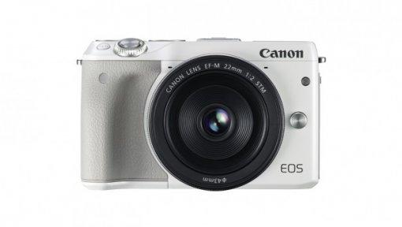

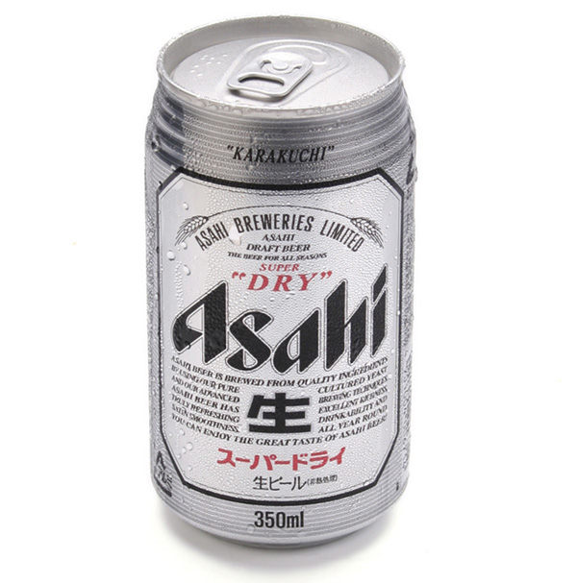
7. 독도와 우익단체
일본 극우단체로 역사 교과서 왜곡을 주도하고 있는 ‘새 역사 교과서를 만드는 모임’에 후원을 하고 있다고 알려져 논란

Slide 30
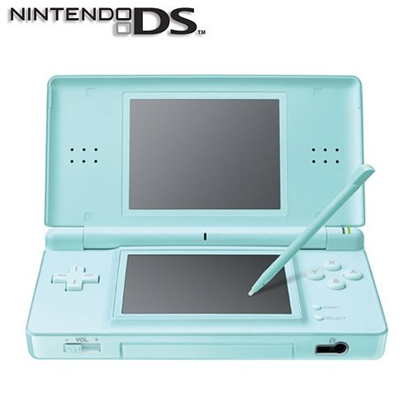
7. 독도와 우익단체
독도 명칭을 다케시마로 바꾸는 것을 후원한 기업
일부 게임들의 내용을 살펴보면 일본을 찬양하는 내용을 게임 내에 교묘히 갈무리 해 놓는 등 우파적 기질이 강한 기업

Slide 31
7. 독도와 우익단체
영상자료
https://www.youtube.com/watch?v=W56HIBEOyAo 뉴스
https://www.youtube.com/watch?v=tWSh_xiIBYA 우익단체

Slide 32
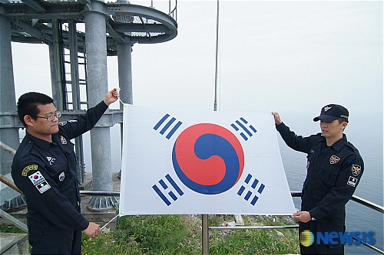
독도는 우리땅

